Slide 1
Cinétique homogène
Agrégation

Slide 2
Manipulation introductive
2 I⁻_{(aq)} + S₂O₈²⁻_{(aq)}=I_{2(aq)}+ 2 SO₄²⁻_{(aq)} K°(25°C)=10⁴⁹
Ag⁺_{(aq)} + I⁻_{(aq)} = AgI _{(s)} K°(25°C)=8,52.10¹⁷
Réactions thermodynamiquement favorables
Comment et à quelles vitesses se déroulent ces réactions ?

Slide 3
Manipulation introductive
2 I⁻_{(aq)} + S₂O₈²⁻_{(aq)}=I_{2(aq)}+ 2 SO₄²⁻_{(aq)} K°(25°C)=10⁴⁹
Ag⁺_{(aq)} + I⁻_{(aq)} = AgI _{(s)} K°(25°C)=8,52.10¹⁷
Réactions thermodynamiquement favorables
Expérience:
2 I⁻_{(aq)} + S₂O₈²⁻_{(aq)}=I_{2(aq)}+ 2 SO₄²⁻_{(aq)}
Ag⁺_{(aq)} + I⁻_{(aq)} = AgI _{(s)}
Réaction lente
Réaction rapide

Slide 4
Oxydation des ions iodure par le peroxodisulfate
 | 2 I⁻_{(aq)} + S₂O₈²⁻_{(aq)} = I_{2(aq)} + 2 SO₄²⁻_{(aq)}
Etat initial | C₀ | C₀’ | 0 | 0
A l’instant t Avancement = x(t) | C₀-2x | C₀‘-x | x | 2x

Slide 5
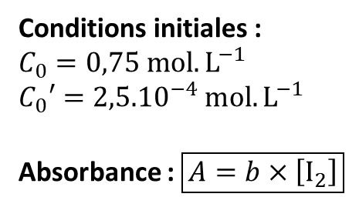
Suivie spectrophotométrique
 | 2 I⁻_{(aq)} + S₂O₈²⁻_{(aq)} = I_{2(aq)} + 2 SO₄²⁻_{(aq)}
Etat initial | C₀ | C₀’ | 0 | 0
A l’instant t Avancement = x(t) | C₀-2x | C₀‘-x | x | 2x
Conditions initiales :
$$C_{0}=0,75 mol.L^{−1}$$
$$C_{0}′={2,5.10}^{−4} mol.L^{−1}$$
Absorbance : $\boxed{A=b×\left[I_{2}\right]}$

Slide 6
Méthodes de suivie cinétique
 | Méthode de suivi chimique | Méthode de suivi physique
Avantages | accès direct à la concentration | Très pratique. Suivi continu d’une grandeur directement proportionnel à la concentration.
Inconvénients | Long nécessite de réaliser plusieurs titrages avec trempe préalable des différents échantillon | Ne donne pas accès directement aux concentrations. Sensibles aux réactions parasites.

Slide 7
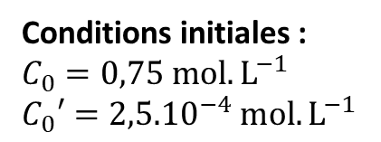

Exploitation du suivie spectroscopique
 | 2 I⁻_{(aq)} + S₂O₈²⁻_{(aq)} = I_{2(aq)} + 2 SO₄²⁻_{(aq)}
Etat initial | C₀ =excès | C₀’ | 0 | 0
A l’instant t Avancement = x(t) | C₀-2x = excès | C₀‘-x | x | 2x
A l’instant final | excès | C₀‘-x = 0 | C₀‘ | 2C₀‘
Conditions initiales :
$$C_{0}=0,75 mol.L^{−1}$$
$$C_{0}′={2,5.10}^{−4} mol.L^{−1}$$
Absorbance : $\boxed{A=b×\left[I_{2}\right]}$

Slide 8
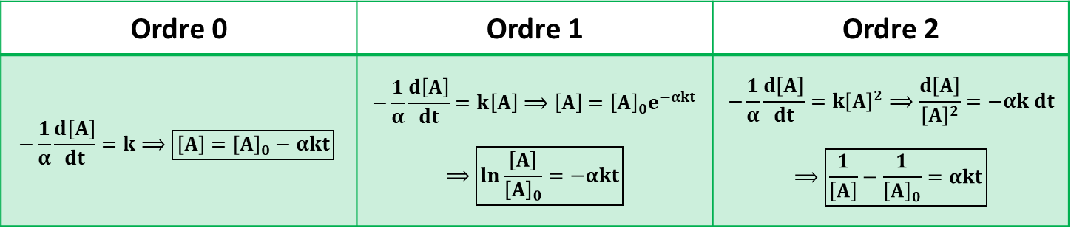
Méthode intégrale
Réaction : $α A→…$ Loi de vitesse : $v=k{×\left[A\right]}^{p}$
Ordre 0 | Ordre 1 | Ordre 2
$$−\frac{1}{α}\frac{d\left[A\right]}{dt}=k⟹\boxed{\left[A\right]={\left[A\right]}_{0}−αkt}$$ | $$−\frac{1}{α}\frac{d\left[A\right]}{dt}=k\left[A\right]⟹\left[A\right]={\left[A\right]}_{0}e^{−αkt}$$ $$⟹\boxed{\ln{\frac{\left[A\right]}{{\left[A\right]}_{0}}}=−αkt}$$ | $$−\frac{1}{α}\frac{d\left[A\right]}{dt}=k{\left[A\right]}^{2}⟹\frac{d\left[A\right]}{{\left[A\right]}^{2}}=−αk dt$$ $$⟹\boxed{\frac{1}{\left[A\right]}−\frac{1}{{\left[A\right]}_{0}}=αkt}$$

Slide 9
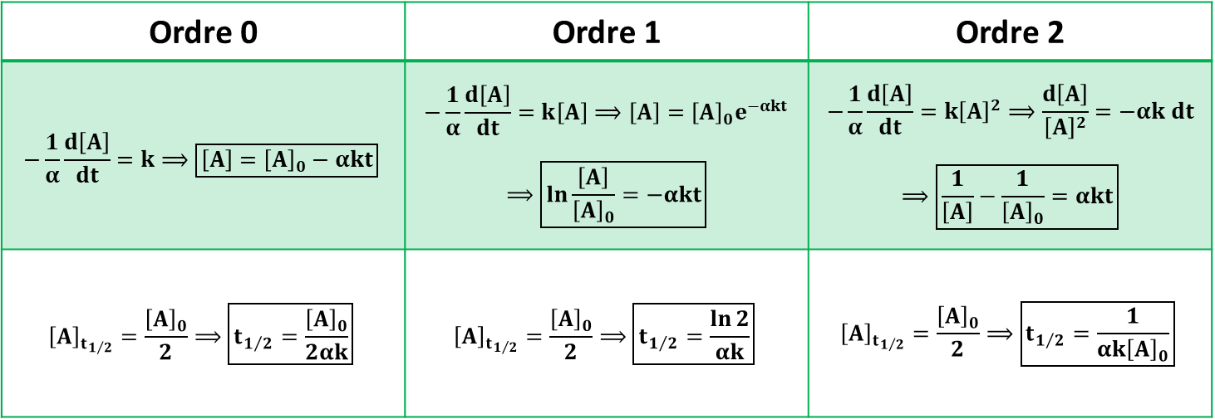
Méthode intégrale
Réaction : $α A→…$ Loi de vitesse : $v=k{×\left[A\right]}^{p}$
Ordre 0 | Ordre 1 | Ordre 2
$$−\frac{1}{α}\frac{d\left[A\right]}{dt}=k⟹\boxed{\left[A\right]={\left[A\right]}_{0}−αkt}$$ | $$−\frac{1}{α}\frac{d\left[A\right]}{dt}=k\left[A\right]⟹\left[A\right]={\left[A\right]}_{0}e^{−αkt}$$ $$⟹\boxed{\ln{\frac{\left[A\right]}{{\left[A\right]}_{0}}}=−αkt}$$ | $$−\frac{1}{α}\frac{d\left[A\right]}{dt}=k{\left[A\right]}^{2}⟹\frac{d\left[A\right]}{{\left[A\right]}^{2}}=−αk dt$$ $$⟹\boxed{\frac{1}{\left[A\right]}−\frac{1}{{\left[A\right]}_{0}}=αkt}$$
$${\left[A\right]}_{t_{1/2}}=\frac{{\left[A\right]}_{0}}{2}⟹\boxed{t_{1/2}=\frac{{\left[A\right]}_{0}}{2αk}}$$ | $${\left[A\right]}_{t_{1/2}}=\frac{{\left[A\right]}_{0}}{2}⟹\boxed{t_{1/2}=\frac{\ln{2}}{αk}}$$ | $${\left[A\right]}_{t_{1/2}}=\frac{{\left[A\right]}_{0}}{2}⟹\boxed{t_{1/2}=\frac{1}{αk{\left[A\right]}_{0}}}$$

Slide 10
Merci

